Slide 1
ZÁKLADY BAREVNÉHO VIDĚNÍ
aneb
O barvách předmětů
PaedDr. Jozef Beňuška
jbenuska@nextra.sk

Slide 2
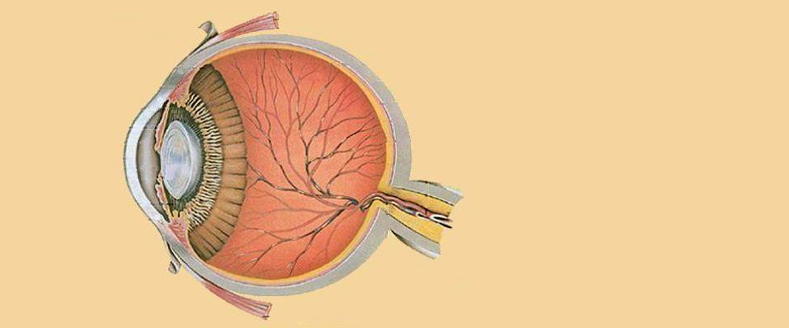
Oko
Nervy jsou citlivé na
červené světlo,
zelené světlo,
modrofialové světlo.
V lidském oku jsou tři druhy zrakových nervů, které jsou
citlivé na různé spektrální barvy.

Slide 3
Skládání barev
červená
modrofialová
zelená
Bílé světlo vzniká složením červené, zelené a modré
barvy (všechny zrakové nervy jsou podrážděné stejně silně).

Slide 4
Skládání barev
červená
modrofialová
zelená
Složením červené a zelené barvy vzniká žlutá.
Složením zelené a modré barvy vzniká modrozelená.
Složením modré a červené barvy vzniká purpurová.

Slide 5
Barva neprůhledného tělesa
Barva neprůhledného tělesa vzniká smícháním barevných
světel odražených od jeho povrchu.
Bílý předmět odráží všechny složky bílého světla.
Černý předmět pohlcuje všechny složky bílého světla.

Slide 6
Barva neprůhledného tělesa
Jaké barvy odráží žlutá, tyrkysová a purpurová tělesa?

Slide 7
Barva neprůhledného tělesa
dobré
výborně
Jak vidí napsaná slova pozorovatel?
Barva tělesa závisí také na tom, přes jaké optické prostředí
těleso pozorujeme.
Například červené sklo propouští pouze červenou barvu.

Slide 8
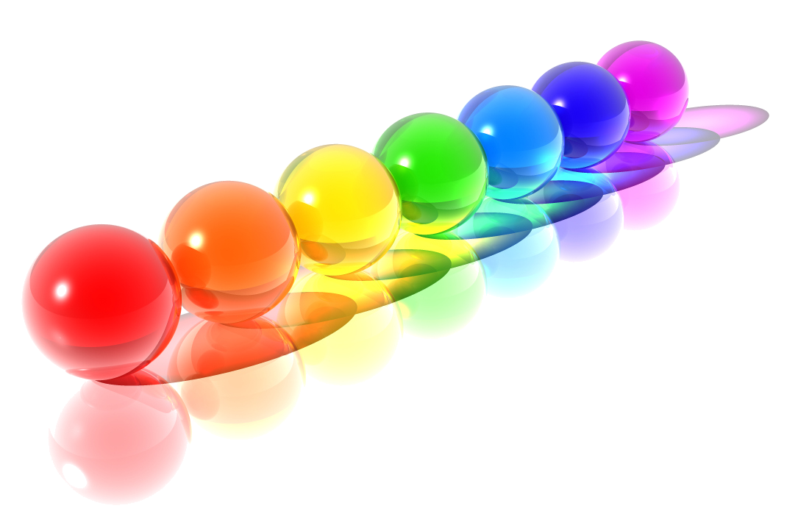
Mixér barev
Na papírový kotouč vyznačte šest stejných úseků a vybarvěte
je spektrálními barvami.
Upevněný kotouč v středu roztočte.
Jakou barvu pozorujete?

